Slide 1

IPD制造(含试制)流程培训教程
管理工程部

Slide 2


目录
1
IPD制造流程发布的意义
2
IPD流程概览
3
IPD制造(含试制)流程
4
制造扩展组及其角色职责
5
各阶段制造领域主要活动
8

Slide 3
制造流程发布的意义
研发工程样机制作,试制,量产各阶段定义不清
各角色职责不清,不知道自己该干啥,什么时候干,怎么干
阶段定义不清
没有正式的制造流程支撑,各部门以自己认为的流程为工作指导
角色职责
不清
制造现状
没有流程
支撑
产品可制造
性差
与其他部门配合
较差
设计问题甚至在试制后都没有及时得到解决,量产时还在改设计,产线成为试产线.缺乏可制造性设计理念
制造与其他部门配合较差,通常是研发把产品传给制造,然后市场追着制造赶快出货.各部门缺乏协同作战精神

Slide 4




制造流程发布的意义( C )
EV-研发工程样机制作
DV-设计验证试制
PV-工艺验证试产
RAMPUP-逐步放量生产
MP-量产
制造代表带领制造扩展组全力支持制造,各角色具有明确的分工/协作
明确定义各
角色职责
明确定义
各阶段
制造流程
根据IPD理念,产品开发是并行工程,制造领域全流程参与,各部门协同作战
产品可制造性需求(含生产可测试性需求)在概念阶段就提出
IPD/ISC
变革的重要
支撑流程
明确提出产
品设计应考
虑可制造性

Slide 5
目录
1
IPD制造流程发布的意义
2
IPD流程概览
3
IPD制造(含试制)流程
4
制造扩展组及其角色职责
5
各阶段制造领域主要活动
8

Slide 6
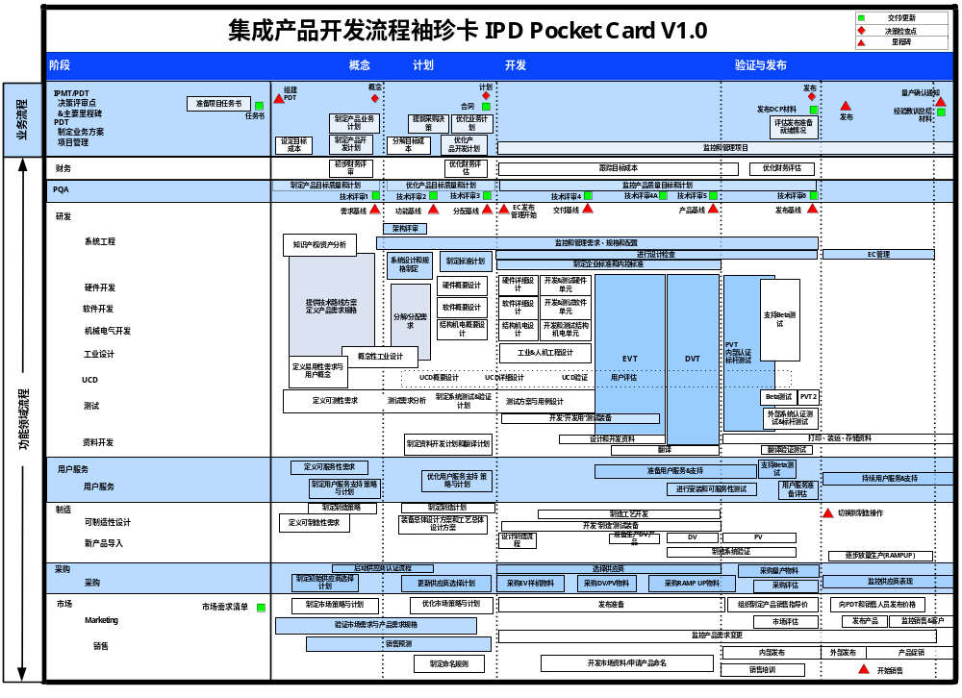
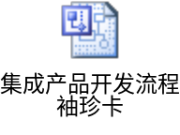
IPD流程概览-袖珍卡

Slide 7
IPD流程概览( C )
Charter DCP
CDCP
PDCP
ADCP
Charter
市场需求清单
概念
计划
开发
验证与发布
TR2
TR3
TR4
TR4A
TR5
TR6
TR1

Slide 8
目录
1
IPD制造流程发布的意义
2
IPD流程概览
3
IPD制造(含试制)流程
4
制造扩展组及其角色职责
5
各阶段制造领域主要活动
8

Slide 9

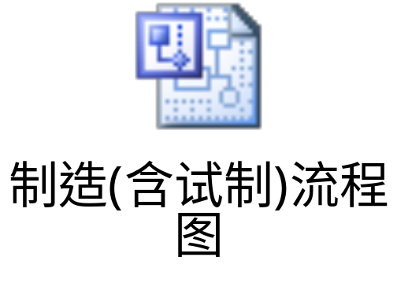
IPD制造(含试制)流程

Slide 10
目录
1
IPD制造流程发布的意义
2
IPD流程概览
3
IPD制造(含试制)流程
4
制造扩展组及其角色职责
5
各阶段制造领域主要活动
8

Slide 11
制造扩展组
制造代表组建的制造扩展组由以下人员构成
`
高级制造工程师
NPI工程师
生产测试工程师
工业工程师
制造代表
设备工程师
供应商品质工程师
生产质量工程师
生产主管
NPI线主管
生产计划员

Slide 12
制造扩展组领队-制造代表职责
1 组建制造扩展组
2 制定制造策略，制造策略设定了制造的总体目标
3 与部分PDT代表（财务、采购和PDT经理）一起评估是否有在计划决策评审之前进行提前采购的需要
4 制定制造计划
5 协助系统工程师整合物料需求计划
6 需要保证根据项目计划对当前项目状态进行审视，明确当前状态中尚未解决的问题，发生的变化，以及出现的新问题，并要保证风险评估是最新的
7 组织制造开工/试制评审会议,发布会议记录
8 带领制造扩展组跟进试产,及时处理试产中出现的异常
9 主持评审制造系统验证方案
10 参与技术评审,与PDT经理充分沟通制造活动中遇到的问题, 总结项目经验教训

Slide 13
制造扩展组-高级制造工程师职责
1 提出产品可制造性需求
2 进行装备总体方案和工艺总体方案设计
3 开发制造工艺
4 协同NPI工程师（NPIE）有责任保证制造做好准备,准备工作包括准备场地和物料，生产装备，测试装备，培训工人，以及文档（BOM，组装指导书等）
5 设计和开发制造测试装备,测试装备包括功能测试，在线测试以及其它产品特有的测试.与测试工程师，NPI工程师共同协作，保证在初始生产时可以实现大部分测试需求，到量产时实现全部测试需求
6 协同NPI工程师应该在初始生产(DV,PV)时对制造工艺进行微调，开始验证制造工艺,应该竭尽全力，尽量使初始生产时的制造工艺接近量产时的制造工艺
7 参与制造系统验证方案评审

Slide 14
制造扩展组-新产品导入工程师职责
1 协同高级制造工程师有责任保证制造做好准备,准备工作包括准备场地和物料，生产装备，测试装备，培训工人，以及文档（BOM，组装指导书等）
2 与测试工程师，高级制造工程师共同协作，保证在初始生产时可以实现大部分测试需求，到量产时实现全部测试需求
3 制定制造系统验证方案,进行制造系统验证
4 验证和更新制造工艺流程，制造文档
5 下达EV工程样机物料计划,跟进EV物料
6 参与制造开工/试制评审会议
7 协调试制过程中的生产问题解决
8 量产准备产品知识培训
9 试产结束后编写制造系统验证报告

Slide 15
制造扩展组-生产主管职责
1 验证产品是否达到了计划的质量水平，保证按照进度计划发货，确认发货是否齐套完整，并证明开局是按照计划进行的
2 PV试产
3 逐步提升产能，达到量产，维护生产线，直至停止产品生产
4 审视量产进展情况，包括达到量产生产水平，订购、接收和储备生产器件，下载、使用和维护量产产品资料和生产指导说明，培训操作工人和质量人员，根据目标水平来监控质量和生产周期，确定并解决生产瓶颈和问题，调整生产线，并根据需要增加设备，为全面量产作好准备

Slide 16
制造扩展组-生产测试工程师职责
1 与高级制造工程师, NPI工程师共同协作，开发制造测试装备保证产品测试需求
2 确认从研发转过来关于测试的文件
3 安装从研发转过来的测试软件并确保符合新项目/新产品要求
4 设置测试工位并确保测试的产能符合客户的需求
5 协助NPIE完成测试操作指导书
6 新产品资料、软件库的建设
7 参与制造开工/试制评审会议

Slide 17
制造扩展组-工业工程师职责
1 协助制造代表制定/优化制造计划
2 准备生产线布置图和机器配置图的提议给组员及领导审核
3 编写产品工艺排拉表
4 产能分析/调整,标准时间制定
5 生产线平衡,制造资源（人力、设备、治工具等）评估
6 主导生产线建立
7 生产效率评估
8 参与制造系统验证方案制定与评审
9 进行IE领域的制造系统验证
10 制定月度资源需求滚动计划
11 优化ERP工艺线路
12 参与制造开工/试制评审会议

Slide 18
制造扩展组-设备工程师职责
1 根据IE的要求执行机器和生产线的布置
2 准备并确保试产的贴片程序完备
3 准备并确保有足够的元件供料器
4 确认并采购特殊的吸嘴, 如果需要
5 试产期间提供机器设备方面的支持
7 参与制造开工/试制评审会议

Slide 19
制造扩展组-生产计划员职责
1 参与BOM评审
2 下达DV及之后的产品物料计划, 物料跟踪
3 参与配置手册评审
4 参与制造开工/试制评审会议

Slide 20
制造扩展组-生产质量工程师职责
生产质量工程师负责保证产品品质符合或超过客户的要求
1 验证、确认所有关于产品品质的客户文件
2 首件确认
3 生产线设置后和新项目/新产品生产过程中,进行生产线稽核和系统稽核
4 产生内部的质量操作指导书
5 提供出货品质保证计划
6 产品质量指标监控
7 推动解决生产质量问题
8 参与制造开工/试制评审会议

Slide 21
制造扩展组-供应商品质工程师职责
1 来料检测环境验证优化
2 来料检测WI优化归档
3 协调来料质量问题解决
4 参与制造开工/试制评审会议

Slide 22
制造扩展组-NPI线主管职责
1 EV,DV试产物料领取
2 NPI线生产人员调度,培训安排
3 新产品生产,统计试制(DV)过程中的生产数据,如试产产品状态,各工位一次通过率,返工记录等
4 及时反馈试产(DV)过程中的异常
5 参与制造开工/试制评审会议

Slide 23
目录
1
IPD制造流程发布的意义
2
IPD流程概览
3
IPD制造(含试制)流程
4
制造扩展组及其角色职责
5
各阶段制造领域主要活动
8

Slide 24
概念阶段制造领域主要活动
制定概念阶段项目计划（WBS）
（制造部分)
定义可制造性需求
制定制造策略
参与制定业务计划和项目计划的制造部分

Slide 25
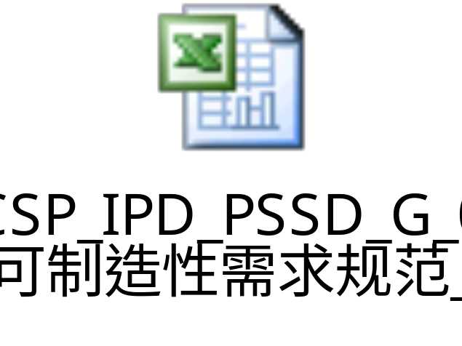
概念阶段制造领域主要活动( C )
定义可制造性需求
-高级制造工程师定义产品可制造性需求, 包含生产可测试性需求, 具体参见所附<<可制造性需求规范>>

Slide 26
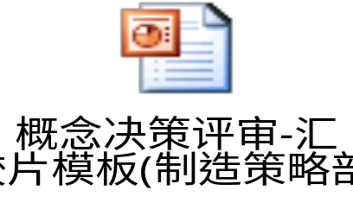
概念阶段制造领域主要活动( C )
制定制造策略
-可由PDT核心组的制造代表制定制造策略，高级制造工程师协助.制造策略设定了制造的总体目标。他确定了工艺设计的范围，并划清界限，明确了哪些流程设计解决方案是可以接受的
-全面、长期的制造策略是由功能部门领导确定的。PDT核心组制造代表的工作是确定如何在公司制造策略的框架内管理和执行项目。输出与公司策略保持一致的，根据项目进行了客户化的制造计划
-具体的制造策略模板参见概念决策评审-汇报胶片模板(制造策略部分)

Slide 27
计划阶段制造领域主要活动
制定制造计划
进行装备总体方案和工艺总体方案设计
参与做出提前采购决策

Slide 28
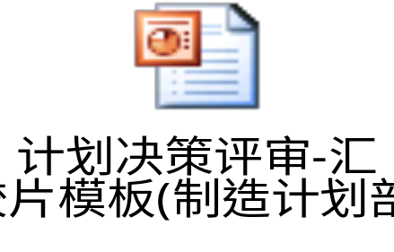
计划阶段制造领域主要活动( C )
制定制造计划
-制造代表与工业工程师共同制定制造计划，确定生产的一系列详细需求。制造计划包括生产计划、制造质量计划、新工艺验证计划等信息。
-具体的制造计划模板参见计划决策评审-汇报胶片模板(制造计划部分)

Slide 29
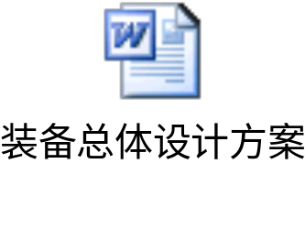
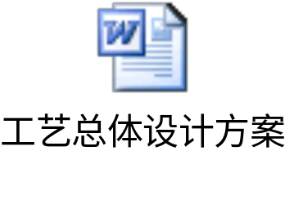
计划阶段制造领域主要活动( C )
进行装备总体方案和工艺总体方案设计
-制造高级制造工程师进行装备和工艺总体方案设计。其活动包括，但不限于制造测试概要计划和制造工艺总体方案
-高级制造工程师开发制造工艺是新产品开发工作中一项关键的活动。 设计得好的产品在一定成本与质量目标范围内，具有很好的可制造性。 用结构化的方法来设计和开发制造工艺是IPD不可分割的一部分
-制造工艺应该是由在概念和计划阶段确定的制造策略与制造计划和制造工艺概要设计（工艺总体方案）驱动的。 它们形成了工艺设计规格的基础。由制造需求向制造工艺设计规格的转化是一个反复的过程。好的工艺设计可以降低制造成本与库存水平，以指定的质量水平提高生产能力

Slide 30
计划阶段制造领域主要活动( C )
参与做出提前采购决策
-制造代表与高级制造工程师参与做出提前采购决策
- PDT经理牵头，与部分PDT代表（财务、采购和制造代表）一起评估是否有在计划决策评审之前进行提前采购的需要。 制造代表提出初始产品生产和量产的物料需求。制造，财务，采购代表与PDT经理一起制定提前采购决策。它们需要决定器件采购需求的数量与时间，确定器件采购需求，计算成本，确定风险，组织高层领导的审批，经过授权，做出采购订单承诺，监控实际费用与采购承诺

Slide 31
开发阶段制造领域主要活动
制造代表主持制造开工会
EV工程样机制作支持
单板/整机工艺优化
开发生产测试设备
制造系统 验证
DV试制
制造代表主持试制评审1会议

Slide 32
开发阶段制造领域主要活动( C )
制造代表主持制造开工会
-PDCP评审通过后,制造代表召集制造扩展组成员召开制造领域的制造开工会, 会议主要包括以下内容:
--制造扩展组成员介绍
--项目背景, 项目计划,客户需求介绍
--新产品功能,外观及用途介绍
--EV工程样机制作准备

Slide 33
开发阶段制造领域主要活动( C )
EV工程样机制作支持
-EV工程样机制作由设计工程师主导调测
-制造扩展组协助加工
-NPI线主管按排EV工程样机制作,并及时反馈EV工程样机制作中出现的问题,统计试制结果,NPI工程师跟进EV工程样机制作, 及时与研发工程师沟通解决试制中出现的问题

Slide 34
开发阶段制造领域主要活动( C )
单板/整机工艺优化
-高级制造工程师在EV工程样机制作后根据试制过程中发现的问题优化,调整单板/整机工艺设计

Slide 35
开发阶段制造领域主要活动( C )
开发生产测试设备
-高级制造工程师(装备)开始开发生产测试设备, 在开发阶段，一旦高级制造工程师可以从研发部门获得足够地技术数据，他们就应该开始设计和开发制造测试装备。测试装备包括功能测试，在线测试以及其它产品特有的测试。因为在这个时候产品设计还没有最终完成，让测试装备覆盖100％的测试项目可能是不可能的。不过，测试工程师，高级制造工程师，NPI工程师必须共同协作，保证在初始生产时可以实现大部分测试需求，到量产时实现全部测试需求

Slide 36
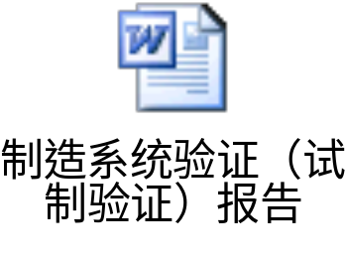
开发阶段制造领域主要活动( C )
制造系统 验证
-NPI工程师在EV工程样机制作结束后制定制造系统验证方案. 制造系统验证方案包括单板/部件/整机测试/试产工艺/瓶颈/产能/效率等的验证方案,工业工程师协助制定
-制造代表主持评审制造系统验证方案,NPI工程师, 高级制造工程师, 工业工程师参与评审
-制造系统 验证从DV开始,一直持续到PV试产结束
-DV试制结束后NPI工程师准备制造系统首次验证报告
-PV试产结束后NPI工程师准备最终的制造系统验证报告
-制造系统验证（试制验证）报告模板见附件

Slide 37
开发阶段制造领域主要活动( C )
DV试制
-DV试制由制造扩展组主导
-设计工程师协助
-NPI线主管按排DV试制,并及时反馈DV试制中出现的问题,统计试制结果,NPI工程师及制造扩展组成员跟进DV试制, 及时解决试制中出现的问题

Slide 38
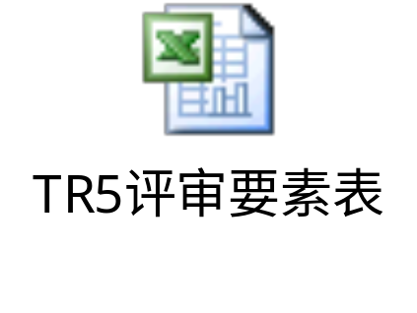
开发阶段制造领域主要活动( C )
制造代表主持试制评审1会议
-DV试制结束后,制造代表召集制造扩展组成员召开试制评审1会议, 会议议程主要是以下内容:
--EV, DV试制结果总结回顾
--TR5自检: 对TR5检查要素表(见附件)中的制造相关部分进行自检
--PV试产准备

Slide 39
验证与发布阶段制造领域主要活动
PV试产
完成制造系统 验证
制造代表主持试制评审2会议
制造准备评估
向生产操作切换
逐步放量生产(RAMPUP)
开始监控供求/监控生产

Slide 40
验证与发布阶段制造领域主要活动( C )
PV试产
- PV试产由制造扩展组主导
-设计工程师提供技术支持
-生产主管按排PV试产,并及时反馈PV试产中出现的问题,统计试产结果,NPI工程师及制造扩展组成员跟进PV试产, 及时解决试产中出现的问题

Slide 41
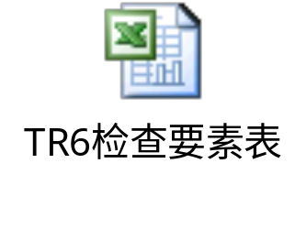
验证与发布阶段制造领域主要活动( C )
制造代表主持试制评审2会议
-PV试产由制造扩展组主导
-PV试制结束后,制造代表召集制造扩展组成员召开试制评审2会议, 会议议程主要是以下内容:
--PV试产结果总结回顾
--制造系统验证结果
--TR6自检: 对TR6检查要素表(见附件)中的制造相关部分进行自检
--向生产操作切换准备

Slide 42
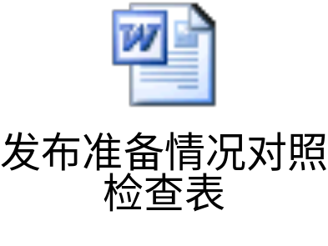
验证与发布阶段制造领域主要活动( C )
制造准备评估
-制造代表参与发布准备就绪评估,关注制造准备评估
-制造准备评估模板见发布准备情况对照检查表(见附件)中的制造部分

Slide 43
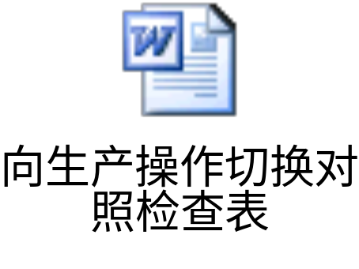
验证与发布阶段制造领域主要活动( C )
向生产操作切换
-在这一点，已经成功地生产出了初始产品(DV,PV产品)，制造的职责由此转移到制造操作。这个活动结束时，生产主管会逐步提升产能，达到量产，维护生产线，直至停止产品生产
-向生产操作切换对照检查表模板见附件

Slide 44
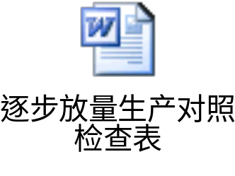
验证与发布阶段制造领域主要活动( C )
逐步放量生产(RAMPUP)
-生产主管审视量产进展情况，包括达到量产生产水平，订购、接收和储备生产器件，下载、使用和维护量产产品资料和生产指导说明，培训操作工人和质量人员，根据目标水平来监控质量和生产周期，确定并解决生产瓶颈和问题，调整生产线，并根据需要增加设备，为全面量产作好准备
-在此过程中工业工程师对产能进行相应的调整
-逐步放量生产对照检查表模板见附件

Slide 45
验证与发布阶段制造领域主要活动( C )
开始监控供求/监控生产
-生产主管管理供/求
-生产主管监控生产
-在PDT经理发布量产确认通知后,监控生产,管理供/求的任务转移到供应链管理部门.产品生产由此转为日常运营

Slide 46

The End

